Slide 1

INF-134 Estructura de Datos
Primer Semestre 2015
Prof. Hubert Hoffmann
Departamento de Informática
Universidad Técnica Federico Santa María

Slide 2
Pila - Stack

Slide 3
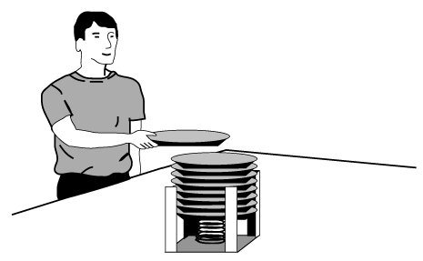
Pila – Estructura de Datos LIFO
La pila, en inglés stack es una estructura de datos lineal
Una pila es un tipo de estructura de datos en la cual el último elemento que se agregó es el primer elemento que se saca: LIFO = Last In First Out
Un ejemplo es la pila para guardar la memoria dinámica, apilando los frames de las distintas funciones que se van llamando en forma recursiva
Al dato extremo se denomina tope

Slide 4
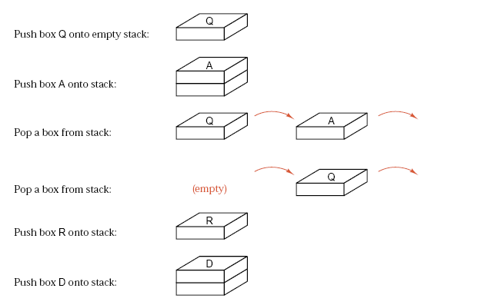
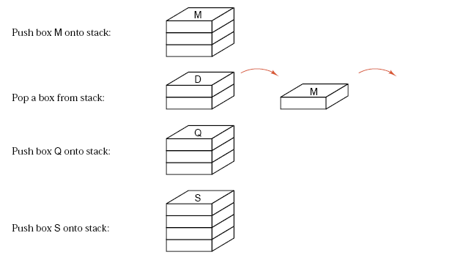
Operando sobre una Pila

Slide 5
Ejemplo Clásico para el Uso de una Pila Revisar Paréntesis (1/3)
Revisar una expresión con paréntesis anidados, y dar cada par de índices que se corresponden
7 - ((X * ((X + Y) / (J - 3)) + Y) / (4 - 2.5))
Expresiones correctas cumplen dos condiciones:
Hay la misma cantidad de paréntesis derechos e izquierdos
Cada paréntesis derecho está precedido por un paréntesis izquierdo

Slide 6
Ejemplo Clásico para el Uso de una Pila Revisar Paréntesis (2/3)
Violación de condición 1:
((A + B)
A + B(
Violación de condición 2:
)A + B( - C
(A + B)) - (C + D
Profundidad de anidamiento = Cantidad de ámbitos abiertos
Conteo de Paréntesis:
El conteo en cada punto es no negativo
El conteo al final es 0

Slide 7
Ejemplo Clásico para el Uso de una Pila Revisar Paréntesis (3/3)
Solución para la revisión de paréntesis:
Se va guardando en una pila los índices de los paréntesis izquierdos
Cuando llega un derecho, se saca el último izquierdo y se informa el par de índices
Si llega un derecho y no hay nada en la pila, o si al terminar hay algo → hay un error

Slide 8
Otro Ejemplo Clásico: Notación Postfija
La notación habitual para expresiones aritméticas es infija, se pone el operador binario entre los operandos:
(A - B) * C
En la notación postfija, el operador se pone después de los operandos:
A B - C *
Nótese que no se necesitan paréntesis

Slide 9
Otro Ejemplo Clásico: Notación Postfija
Expresión A B - C *
Para evaluar, se busca el primer operador y se aplica a los operandos que lo preceden
Se repite hasta que no queden operadores
Ejemplo:
7 3 - 2 *
4 2 *
8
Una forma de implementar la evaluación es con una pila:
Se guardan los operandos en la pila
Cuando se encuentra un operador binario, se sacan los primeros operandos de la pila y se aplica el operador
El resultado se agrega a la pila

Slide 10
Otro Ejemplo Clásico: Notación Postfija
7
3
-
2
*
7
3
7
4
2
4
8
7 3 - 2 *

Slide 11
Otro Ejemplo Clásico: Notación Postfija
5 1 2 + 4 * + 3 -
5
1
2
+
4
*
+
3
-
5
1
5
2
1
5
3
5
4
3
5
12
5
17
3
17
14

Slide 12
PILA como TDA
/* Definición de valores */
abstract typedef <s₀, s₁, ..., s_{n-1}> PILA;
/* Definición de operadores */
abstract tipo pop(void)
Precondición:
n != 0 // Debe haber por lo menos 1 elemento en la pila
Postcondición:
pop == s_{n-1} // Último ingresado se retorna
PILA == <s₀, s₁,..., s_{n-2}>
abstract void push(tipo nuevo)
Postcondición:
PILA == <s₀, s₁,..., s_{n-1}, nuevo>

Slide 13
PILA como TDA
/* Definición de operadores */
abstract tipo top(void)
Precondición:
n != 0
Postcondición:
top == s_{n-1}
PILA == <s₀, s₁, ..., s_{n-1}>
Nota: la diferencia entre el operador pop y top es que en pop se saca el elemento del tope, en top sólo se mira
También se suelen agregar funciones para crear la pila, vaciarla, ver acaso está vacía, saber cuántos elementos tiene ...

Slide 14
Implementación usando un Arreglo
typedef int tipo;
const int LARGOMAX = 100;
typedef struct
{ int tope;
tipo elementos[LARGOMAX];
} Pila;
void error(char *texto)
{ cout << texto << endl;
exit(0);
}

Slide 15
Implementación usando un Arreglo Funciones crearPila y vacia
void crearPila(Pila &p)
{ p.tope = -1;
}
int vacia(Pila p)
{ if(p.tope < 0) return 1;
else return 0;
}

Slide 16
Implementación usando un Arreglo Función push
void push(tipo x, Pila &p)
{ if(p.tope == LARGOMAX-1)
error("La pila esta llena");
else
{ p.tope++;
p.elementos[p.tope] = x;
}
}

Slide 17
Implementación usando un Arreglo Funciones pop y top
tipo pop(Pila &p)
{ if(vacia(p)) error("La pila esta vacia");
else return(p.elementos[p.tope--]);
}
tipo top(Pila p)
{ if(vacia(p)) error("La pila esta vacia");
else return(p.elementos[p.tope]);
}

